Slide 1


Slide 2

การพัฒนา กิจกรรมการเรียนการสอน ผ่านเครือข่ายใยแมงมุม สำหรับนักศึกษาระดับอุดมศึกษา
The Development of Learning Activities via World Wide Web for
Higher Education Students
นายสันติ วิจักขณาลัญฉ์
นายไพโรจน์ เติมเตชาติพงศ์
ภาควิชาการมัธยมศึกษา คณะศึกษาศาสตร์

Slide 3

วัตถุประสงค์ของการวิจัย
พัฒนากิจกรรมการเรียนการสอนผ่านเครือข่าย
ใยแมงมุมสำหรับนักศึกษาระดับอุดมศึกษา
ศึกษาผลของกิจกรรมการเรียนการสอนผ่าน
เครือข่ายใยแมงมุมสำหรับนักศึกษาระดับ
อุดมศึกษาที่มีต่อการพัฒนาผลสัมฤทธิ์ทาง
การเรียนของผู้เรียน

Slide 4

ขอบเขตของการวิจัย
ประชากร
เป็นนักศึกษาคณะศึกษาศาสตร์ มหาวิทยาลัยขอนแก่น ที่ศึกษาในภาคปลาย ปีการศึกษา 2543 จำนวน 68 คน
และลงทะเบียนเรียนรายวิชา 214430 ฟิสิกส์สำหรับ
ครูระดับมัธยมศึกษา
กลุ่มตัวอย่าง
ได้มาจากการเลือกแบบเจาะจง
จำนวน 23 คน

Slide 5

ขอบเขตของการวิจัย
ตัวแปรที่ศึกษา
ตัวจัดกระทำ ได้แก่กิจกรรมการเรียนการสอน
ผ่านเครือข่ายใยแมงมุมสำหรับนักศึกษาระดับ
อุดมศึกษา
ตัวแปรตาม ได้แก่ผลสัมฤทธิ์ทางการเรียน

Slide 6

เครื่องมือในการวิจัย
เครื่องมือที่ใช้ในการทดลองปฏิบัติ
แผนการสอน จำนวน 8 แผน
แผนกิจกรรม จำนวน 16 แผน
ระบบฐานความรู้บน
เครือข่ายคอมพิวเตอร์
http://secondary.kku.ac.th/itbl

Slide 7

เครื่องมือในการวิจัย
เครื่องมือที่ใช้ในการสะท้อนผลการปฏิบัติมีดังนี้
แบบบันทึกสนาม
แบบบันทึกการสังเกต
พฤติกรรมการสอนและ
พฤติกรรมผู้เรียนโดยผู้ช่วยวิจัย
แบบบันทึกการสัมภาษณ์ผู้เรียน
แบบประเมินกิจกรรมกลุ่ม
แบบประเมินโครงงาน
แบบประเมินแฟ้มสะสมงาน

Slide 8

เครื่องมือในการวิจัย
เครื่องมือที่ใช้ในการประเมินประสิทธิภาพ
ของกิจกรรมการเรียนการสอน
แบบทดสอบวัดผลสัมฤทธิ์ทางการเรียน

Slide 9

การเก็บรวบรวมข้อมูล
การบันทึกสนาม
การบันทึกการสังเกตพฤติกรรม
การสอนและพฤติกรรมผู้เรียน
โดยผู้ช่วยวิจัย
การสัมภาษณ์ผู้เรียน
การประเมินกิจกรรมกลุ่ม
การประเมินโครงงาน
การประเมินแฟ้มสะสมงาน
การทดสอบท้ายบทเรียน
และปลายภาคเรียน

Slide 10
วิธีดำเนินการวิจัย
: การวิจัยเชิงปฏิบัติการ
การศึกษาสภาพปัญหาและสภาพบริบทของการจัดการเรียน การสอนในระดับอุดมศึกษาแลรายวิชา 214 430
4
Plan
1
2
3
Act
Plan
Plan
Plan
Observe
Act
Act
Act
Reflect
Observe
Observe
Observe
Reflect
Reflect
Reflect
ประเมินประสิทธิภาพของการจัดกิจกรรม การเรียนการสอน
วงจรที่ 2
วงจรที่ 3
วงจรที่ 4

Slide 11
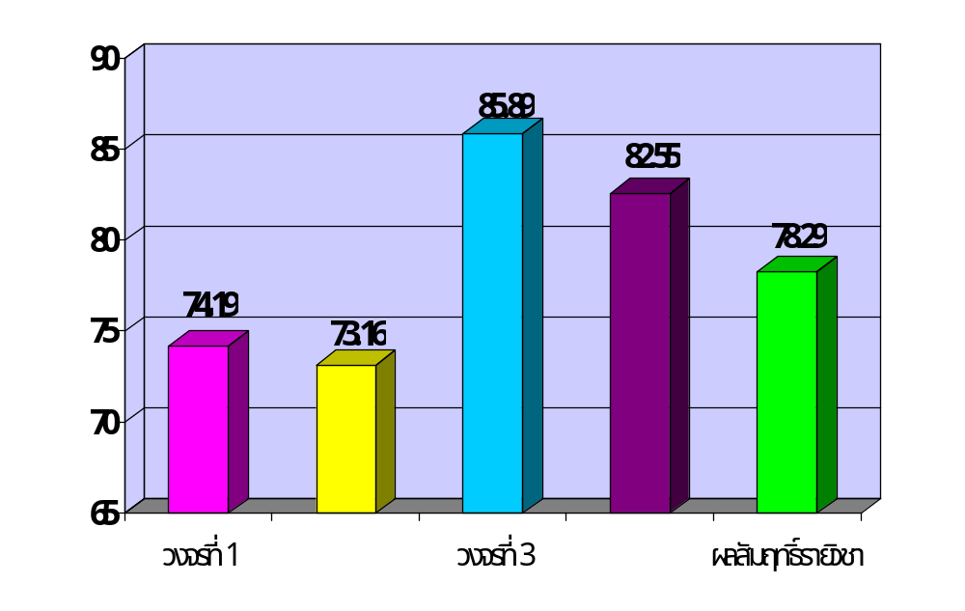
ผลการวิจัย
ผลสัมฤทธิ์ทางการเรียน
เกณฑ์

Slide 12

สรุปผลการวิจัย
กิจกรรมการเรียนการสอนผ่านเครือข่ายใยแมงมุมสำหรับ
ผู้เรียนระดับอุดมศึกษาที่ผู้วิจัยพัฒนาเป็นกิจกรรมการเรียน
การสอนที่ประสิทธิภาพ
ผู้เรียนมีผลสัมฤทธิ์ทางการเรียนสูงขึ้น
บรรลุวัตถุประสงค์ของการวิจัย

Slide 13
สรุปผลการวิจัย
คุณลักษณะของผู้เรียนที่เกิดขึ้นหลังการวิจัย
ทักษะการทำงานเป็นกลุ่ม
ความรับผิดชอบต่อตนเองและกลุ่ม
ทักษะและความสามารถในการใช้เทคโนโลยี
สารสนเทศเพื่อการเรียนรู้

Slide 14

รูปแบบกิจกรรม
การเรียนที่ผู้เรียนมีปฏิสัมพันธ์กับผู้สอน
โดยตรง (Synchronous learning)
การเรียนที่ผู้เรียนไม่มีปฏิสัมพันธ์กับผู้สอน
โดยตรง (Asynchronous learning)

Slide 15

รูปแบบกิจกรรม
การเรียนที่ผู้เรียนมีปฏิสัมพันธ์กับผู้สอนโดยตรง (Synchronous learning)
การนิยามและวิเคราะห์ปัญหา
(Define and analysis the problem)
ขั้นการวางแผนเพื่อแก้ปัญหา
(Planning to solve the problem)
ขั้นการสืบเสาะหาและอภิปรายเพื่อหาคำตอบ
(Searching and discussion)
การเสนอคำตอบ (Presentation)
การประเมินผล (Evaluation)

Slide 16

รูปแบบกิจกรรม
การเรียนที่ผู้เรียนไม่มีปฏิสัมพันธ์กับผู้สอนโดยตรง (Asynchronous learning)
ศึกษาโครงงานที่สนใจ
จัดทำโครงงาน
นำเสนอโครงงาน
ประเมินผลโครงงาน

Slide 17
รูปแบบกิจกรรม
Synchronous learning
Asynchronous learning
ITBL
I N F O R M A T I O N T E C H N O L O G Y – B A S E D L E A R N I N G
Classroom on the Net

Slide 18

ขอกราบขอบพระคุณ
รศ.ดร.สุลัดดา ลอยฟ้า รองอธิการฝ่ายพัฒนาบุคคล
รศ.ดร.คงศักดิ์ ธาตุทอง
ผศ.ดร.ไพศาล สุวรรณน้อย
ผศ.ครรชิต ตรัญตรัยรัตน์
อ.ปรีชา เครือวรรณ
และผู้ที่มีส่วนให้การวิจัยนี้สัมฤทธิ์ผลตามจุดมุ่งหมายทุกท่าน

Slide 19
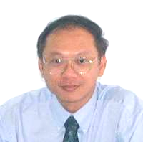
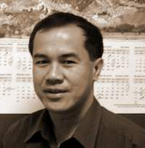
คณะผู้วิจัย
นายสันติ วิจักขณาลัญฉ์
หัวหน้าโครงการ
นายไพโรจน์ เติมเตชาติพงศ์
ผู้ร่วมโครงการ
ที่ทำงาน : ภาควิชาการมัธยมศึกษา คณะศึกษาศาสตร์

Slide 20
คณะผู้วิจัย
นายสันติ วิจักขณาลัญฉ์
หัวหน้าโครงการ
นายไพโรจน์ เติมเตชาติพงศ์
ผู้ร่วมโครงการ
ที่ทำงาน : ภาควิชาการมัธยมศึกษา คณะศึกษาศาสตร์

Slide 21
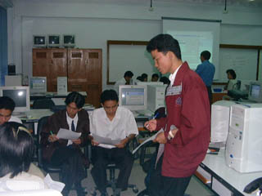
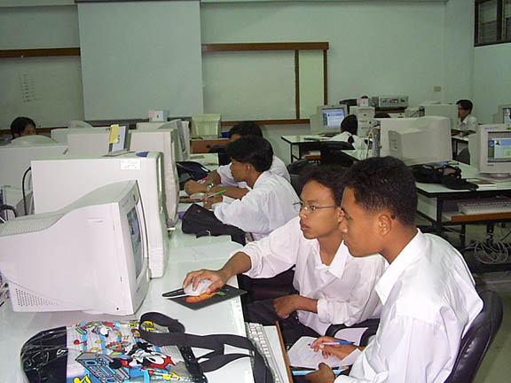

Slide 22
I T B L
I N F O R M A T I O N T E C H N O L O G Y - B A S E D L E A R N I N G

Slide 23
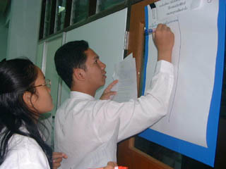
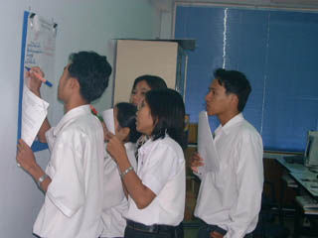
ภาพกิจกรรมการเรียนการสอน
Cooperative Learning
Students Center

Slide 24
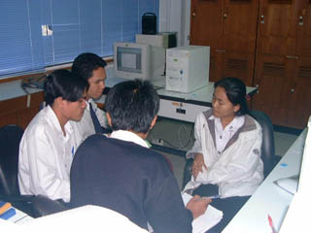
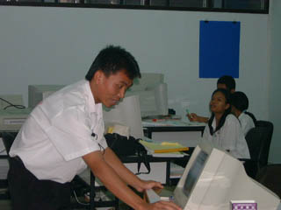
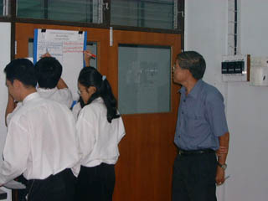
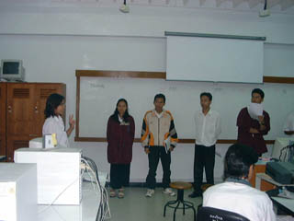

Slide 25
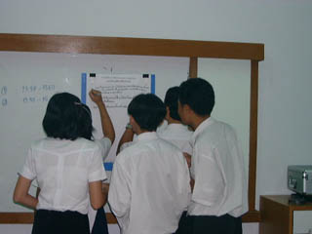
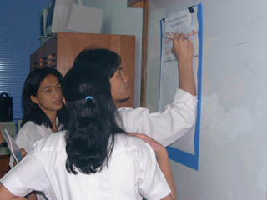
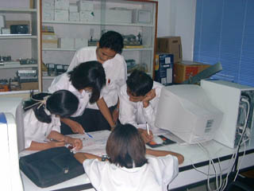
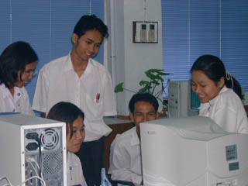

Slide 26
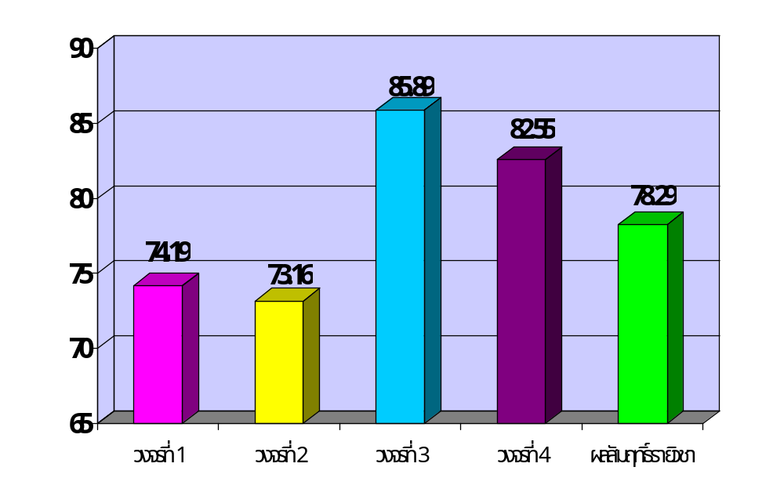
ผลการวิจัย
ผลสัมฤทธิ์ทางการเรียน
เกณฑ์
75%

Slide 27
ผู้วิจัย
นายสันติ วิจักขณาลัญฉ์
ผู้วิจัย
ที่ทำงาน : ภาควิชาการมัธยมศึกษา คณะศึกษาศาสตร์

